Slide 1
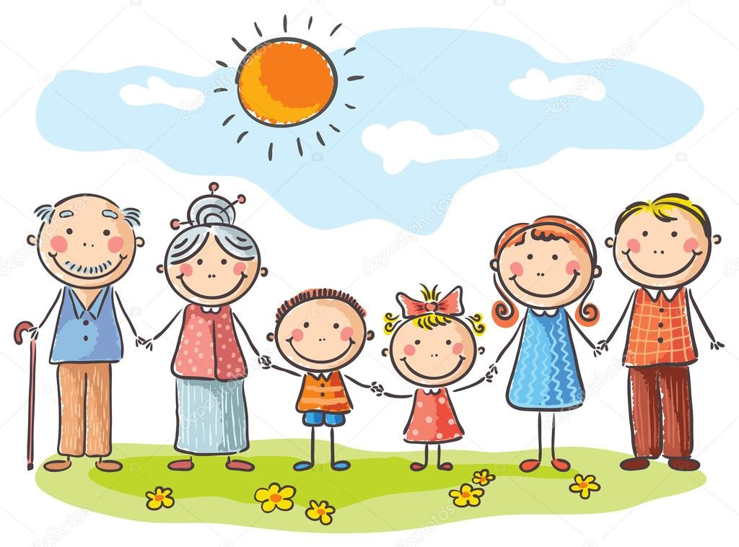
МОЯ СЕМЬЯ – ЧТО МОЖЕТ БЫТЬ ДОРОЖЕ ВОСПИТАТЕЛИ: Баженова Т.А. Рочева С.К.

Slide 2
Что такое семья?
Семья-это громкое слово!
Семья-это звонкое слово!
Семья-это слово важное,
Об этом вам скажет каждый.
Семья –это солнце светит,
Семья-это звезды на небе,
Семья-это все любовь.
Любовь сыновей и отцов,
Любовь дочерей и мам.

Slide 3
В словаре Ожигова НАПИСАНО:
СЕМЬЯ — основанная на браке или кровном родстве малая группа, члены которой связаны общностью быта, взаимной помощью, моральной и правовой ответственностью.

Slide 4
Что такое семья? Семья – это дом, где тепло и уют, Где любят тебя и, конечно же, ждут. Семья это те, без кого мы не можем, Они нам всех ближе, родней и дороже. Семья - это радость улыбок и встреч Которые надо ценить и беречь

Slide 5
Народная мудрость 1.Вся душа вместе, так и душа … на месте. 2.Дерево держится корнями, а человек … семьей. 3.За общим столом, еда … вкуснее. 4. У кого есть бабушка и дед … тот не ведает бед. 5.Семья сильная... когда над ней крыша одна. 6.Семья в куче … не страшна и туча. 7.Мать кормит детей, как земля … людей. 8 Не красна изба углами, а красна… пирогами. 9.Гни дерево, пока гнется, учи дитя…пока слушается. 10.Семья без детей, что … часы без гирьки. 11.На что и клад, коли… в семье лад. 13. Семья – это семь Я.

Slide 6
Семейные традиции - это праздники, семейные обеды по выходным, сохранение доверия в семье.

Slide 7
Советы на каждый день Не жалейте время для детей, Разглядите взрослых в них детей, Престаньте ссориться и злиться, Постарайтесь с ними подружиться.

Slide 8
Постарайтесь их не упрекать Научитесь, слушать, понимать Обогрейте их своим теплом Крепостью для них пусть будет дом Вместе с ними пробуйте, ищите Обо всем на свете говорите Их всегда незримо поправляйте И во всех делах им помогайте Научитесь детям доверять мнение и совет их уважайте Дети- мудрецы! Не забывайте!

Slide 9
ЛЮБИТЕ СВОИХ ДЕТЕЙ УВАЖАЙТЕ ИХ МНЕНИЕ, ЖЕЛАНИЕ И ТОГДА ОНИ ОТВЕТЯТ ВАМ ТЕМ ЖЕ ДРУЖИТЕ С ДЕТЬМИ

Slide 10
Благодарим вас за внимание

